Slide 1
CORDEES SUP
Favoriser l'accès et la réussite des élèves vers le supérieur
S. Yahi

Slide 2
ORGANISATION

Slide 3
Poursuite d’études dans le Supérieur

Slide 4
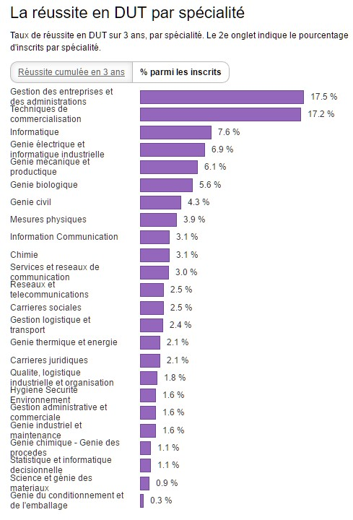
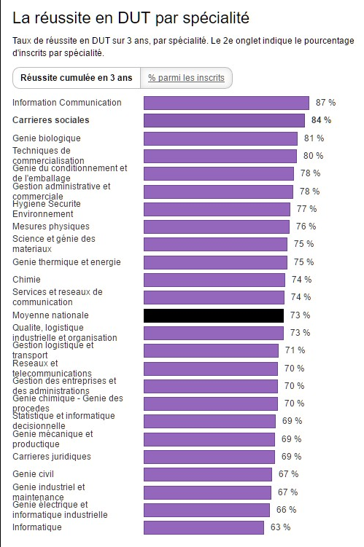
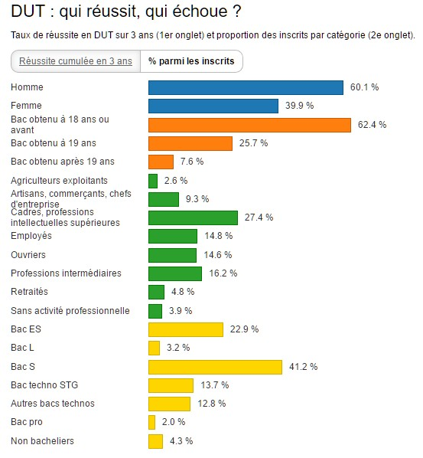

Slide 5
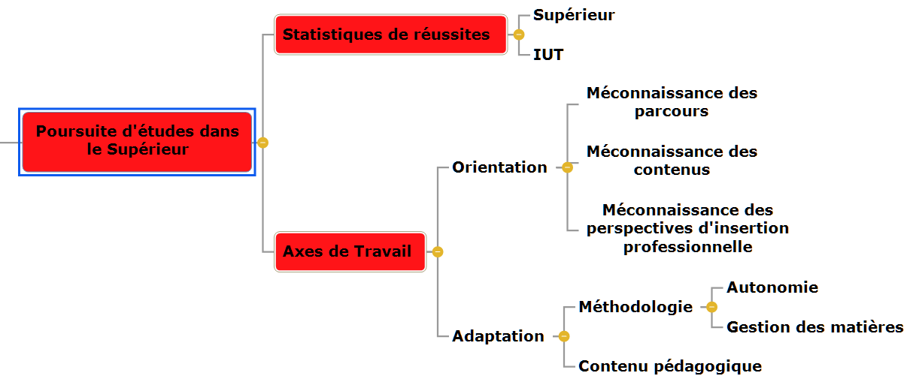
Poursuite d’études dans le Supérieur

Slide 6
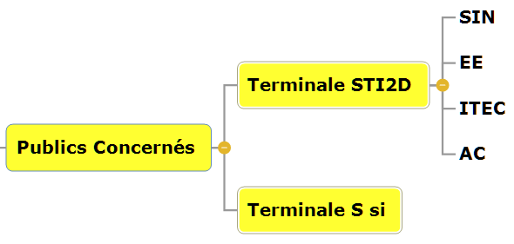
Publics Concernés

Slide 7
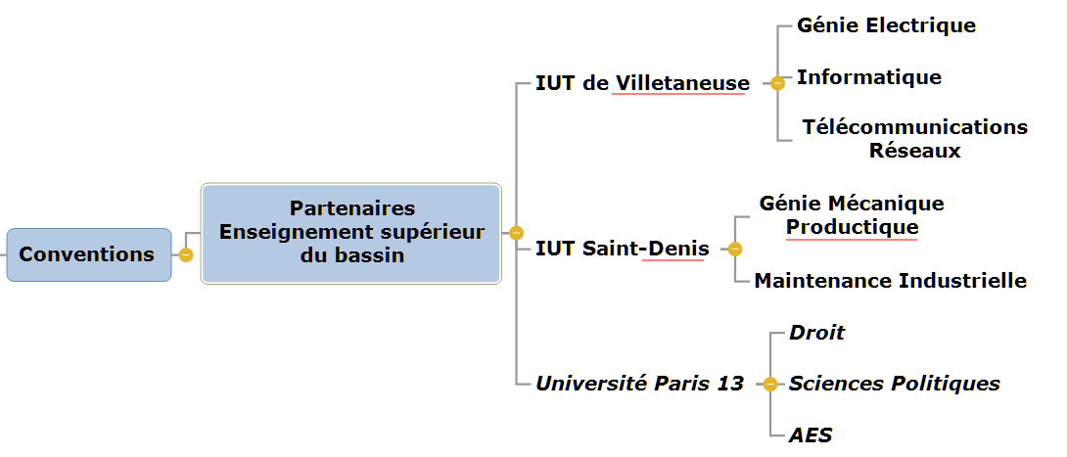
Signature d’une convention

Slide 8
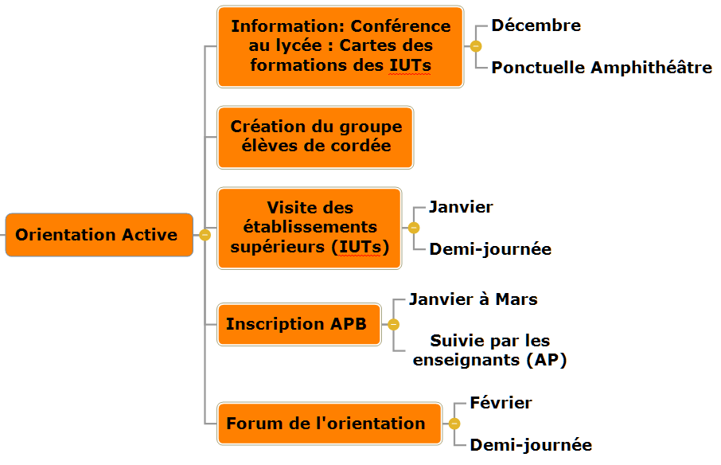
Orientation Active

Slide 9
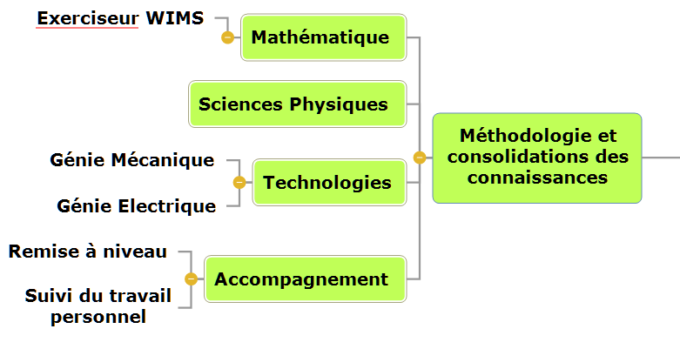
Méthodologie et Consolidation des Connaissances

Slide 10
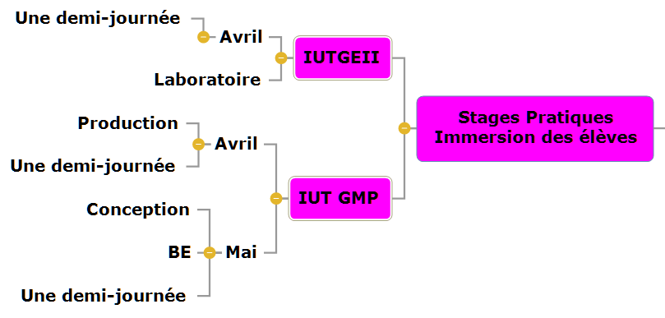
Stages Pratiques – Immersion des élèves

Slide 11
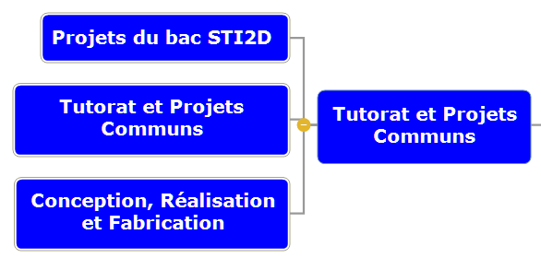
Liaison Étudiants – Élèves

Slide 12
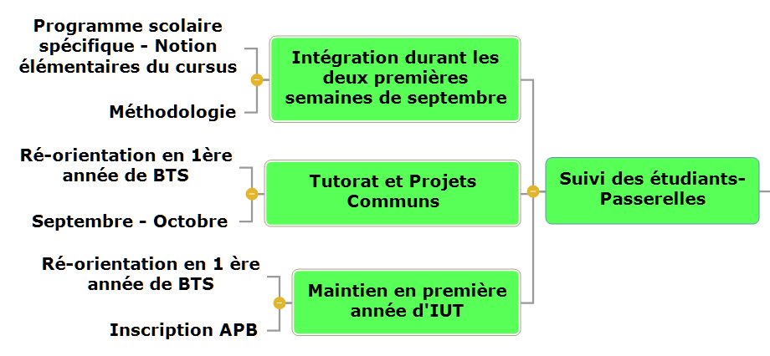
Suivi des étudiants – Mise en place de passerelles

Slide 13
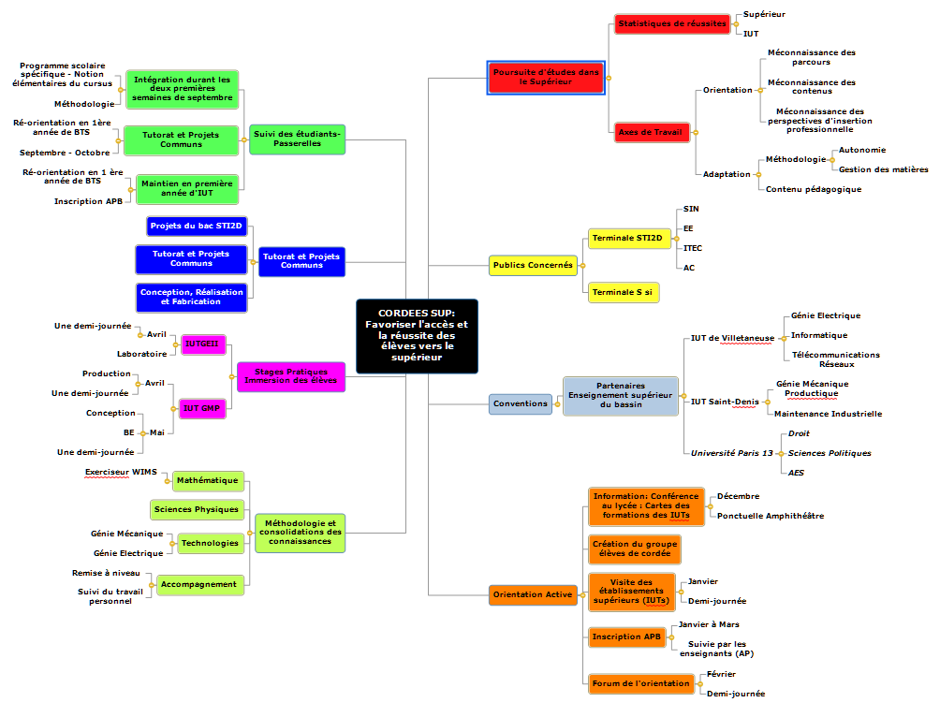

Slide 14
Merci de votre attention

